Slide 1



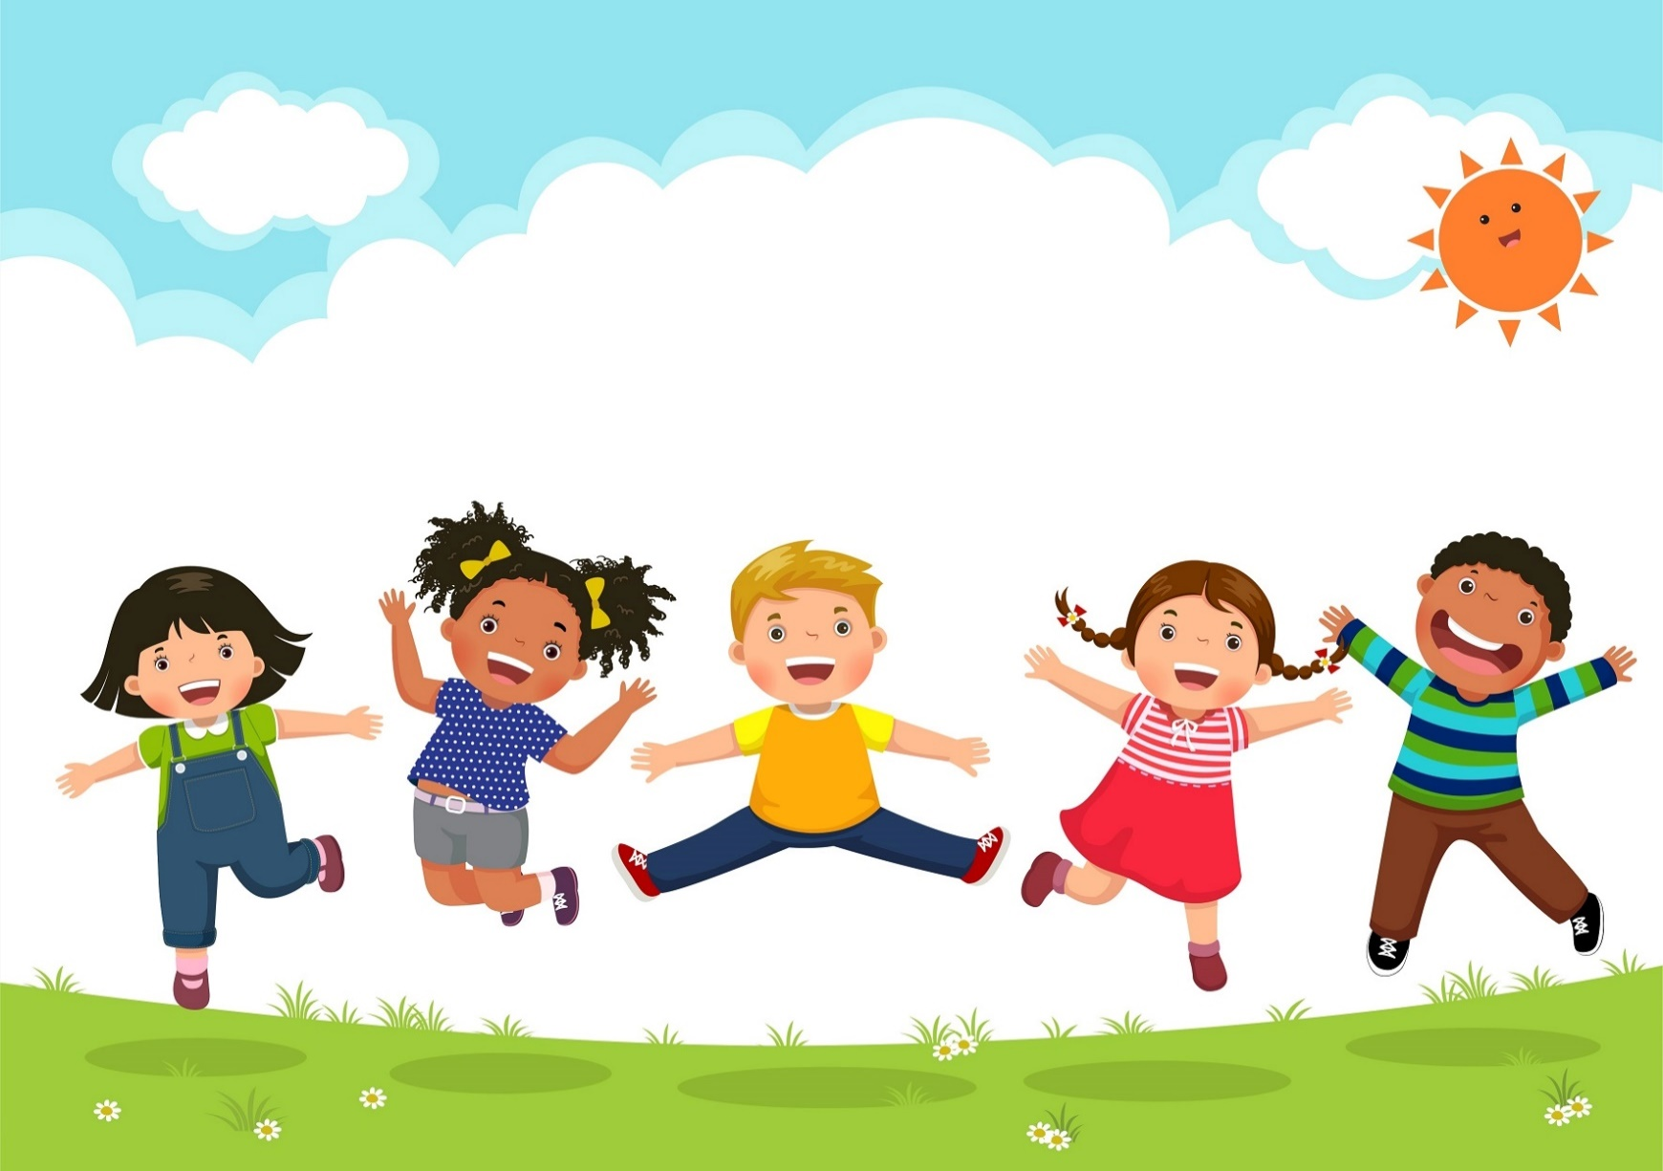
CHỦ ĐỀ 6: TRÁI ĐẤT VÀ BẦU TRỜI
BÀI 28
BÀI 28
CÁC MÙA TRONG NĂM ( tiết 2 )

Slide 2
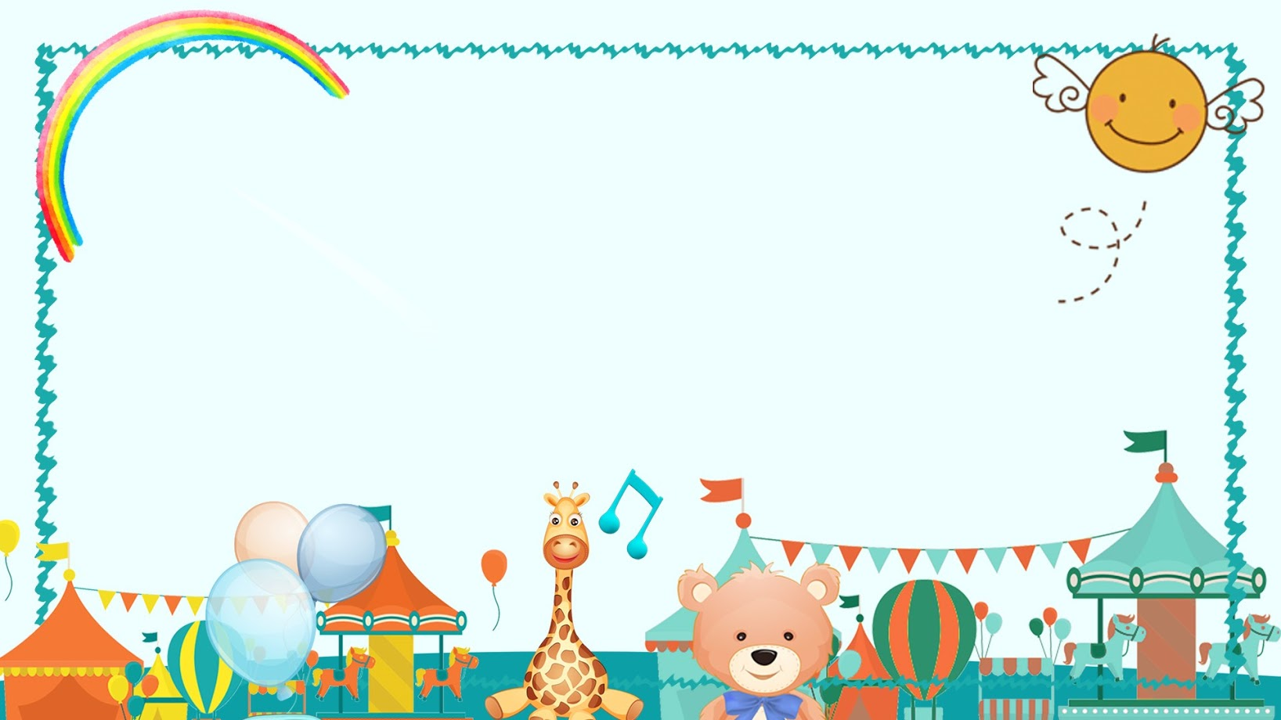
Yêu cầu cần đạt
Nêu được cách mặc trang phục phù hợp theo mùa.
Lựa chọn trang phục phù hợp theo mùa để giữ cơ thể khỏe mạnh.
- Có ý thức theo dõi dự báo thời tiết để thực hiện việc lựa chọn trang phục và đồ dùng phù hợp với thời tiết.

Slide 3
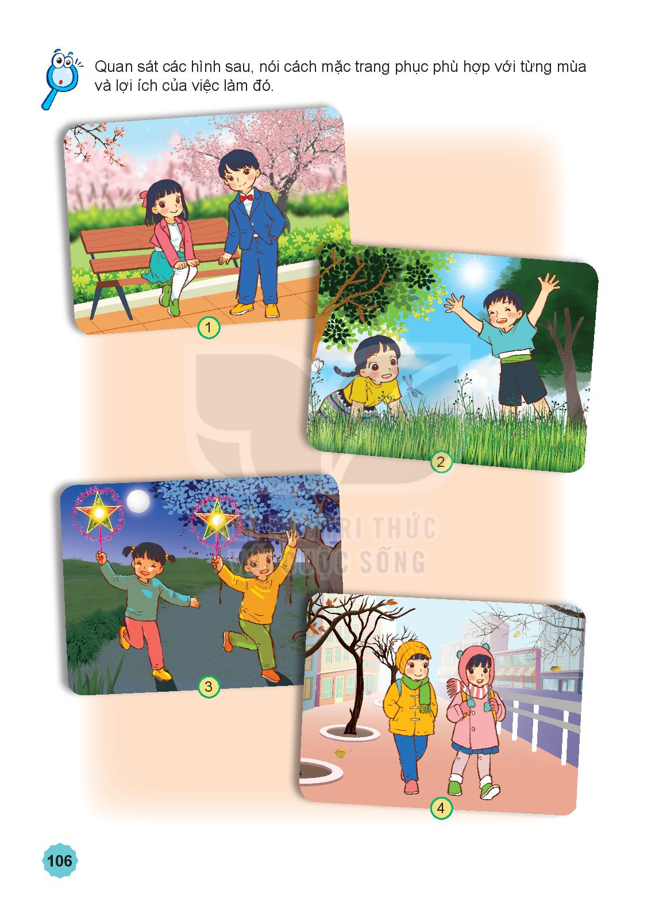
Quan sát các hình sau, nói cách mặc trang phục phù hợp với từng mùa và lợi ích của việc làm đó.
TRANG PHỤC MÙA XUÂN
Thoải mái, nhẹ nhàng
Có thể mặc kèm áo khoác mỏng
1
TRANG PHỤC MÙA HÈ
Thoải mái, mát mẻ, thấm hút mồ hôi
Sáng màu, tránh bắt nắng
2

Slide 4
Quan sát các hình sau, nói cách mặc trang phục phù hợp với từng mùa và lợi ích của việc làm đó.
TRANG PHỤC MÙA THU
Quần áo dài tay
Có thể mặc kèm áo khoác
3
TRANG PHỤC MÙA ĐÔNG
Áo khoác dày, áo len, quần len,..
Mũ, khăn, găng tay, tất,…
4

Slide 5
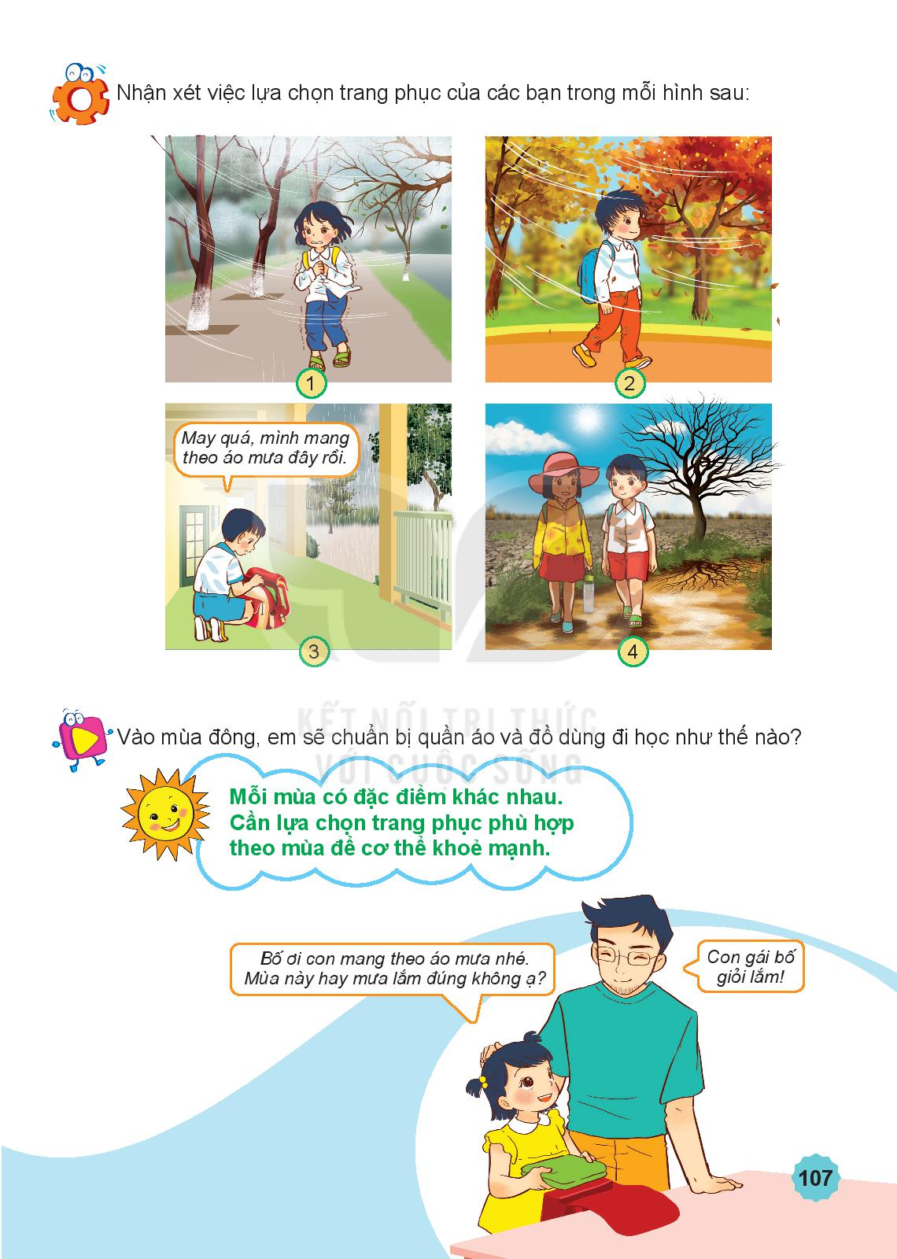
Mặc phong phanh không đủ ấm
Phù hợp với thời tiết mùa thu
Nhận xét việc lựa chọn trang phục của các bạn trong mỗi hình sau:
Phù hợp với thời tiết mùa mưa
Bạn nam không có áo che nắng

Slide 6
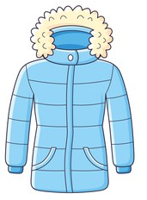
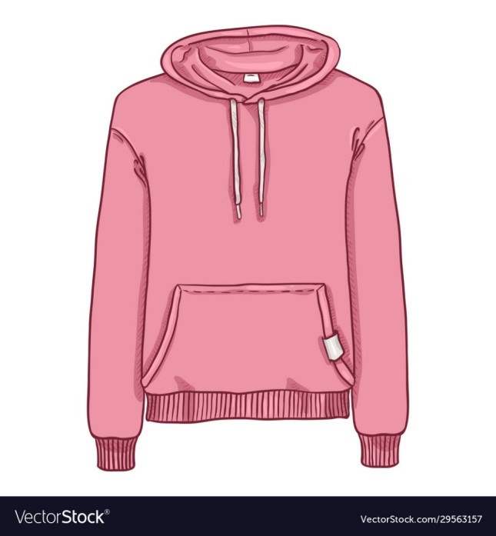
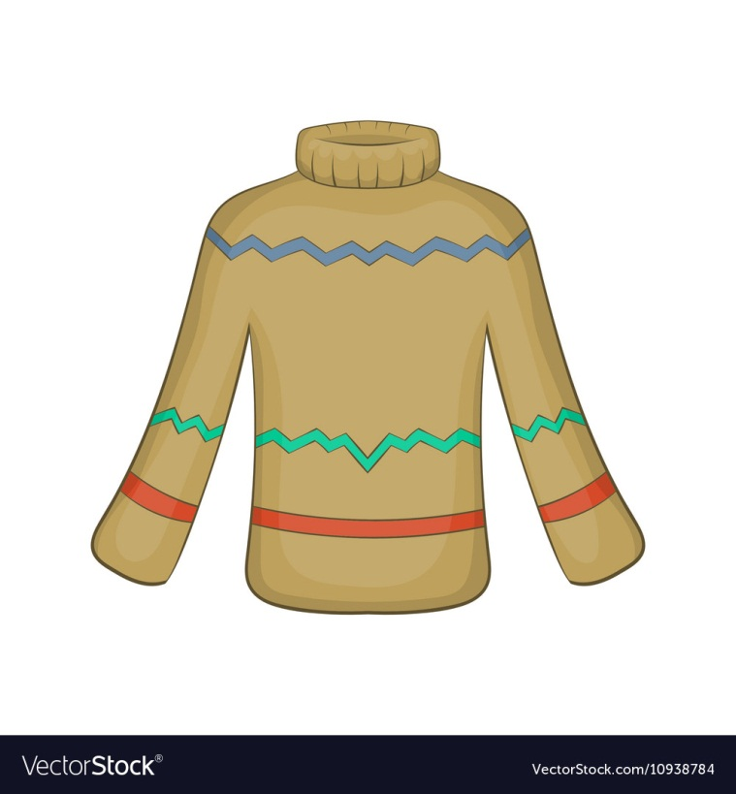
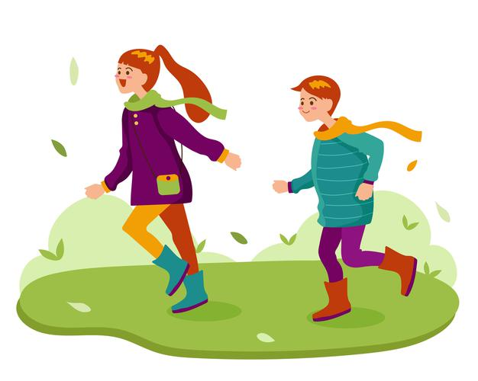
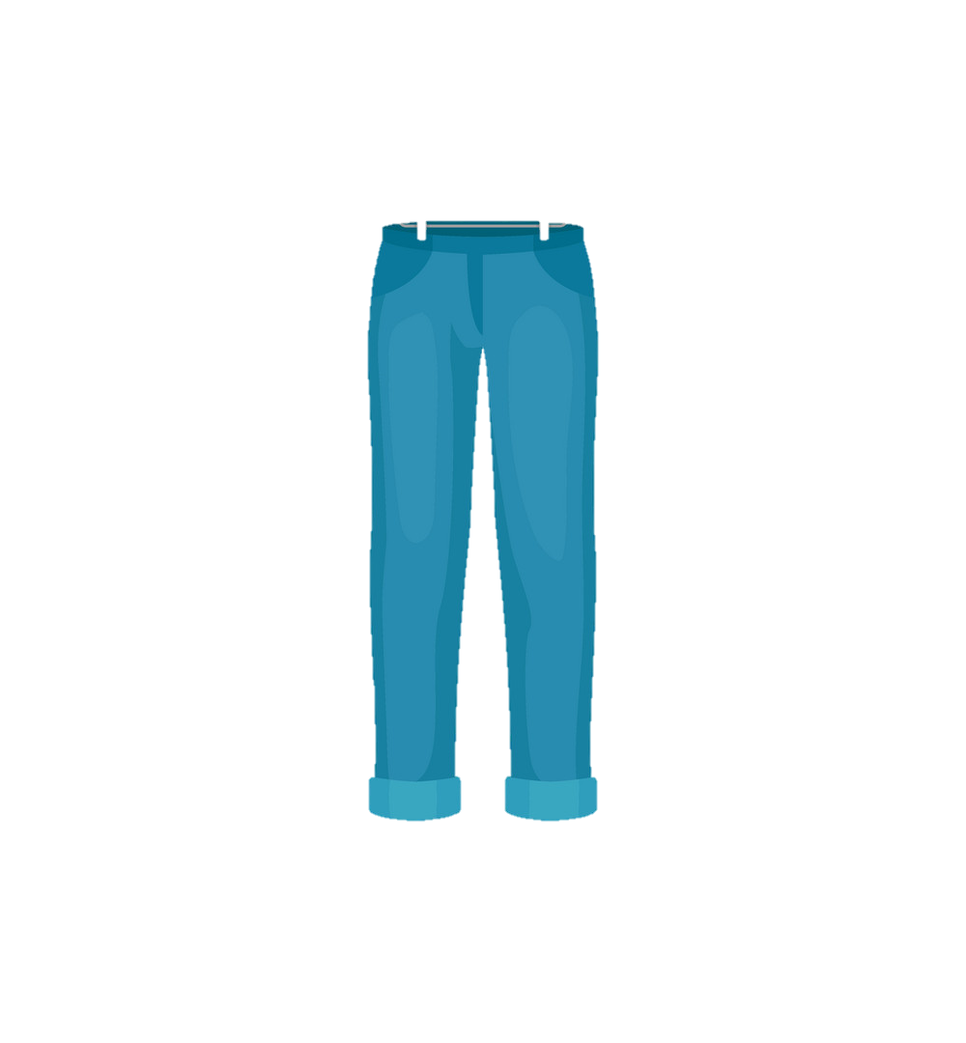
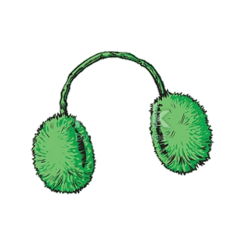
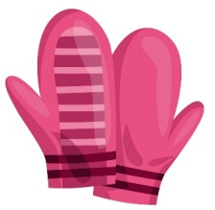
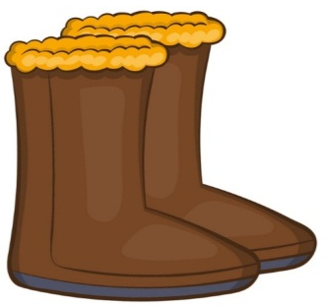
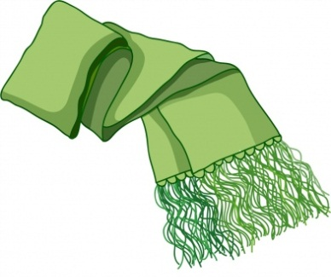
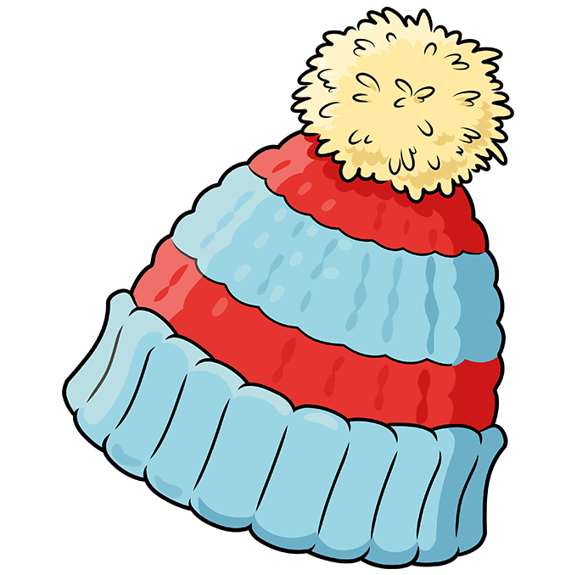
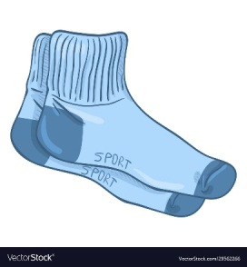
Vào vùa đông, em sẽ chuẩn bị quần áo và đồ dùng đi học như thế nào?

Slide 7
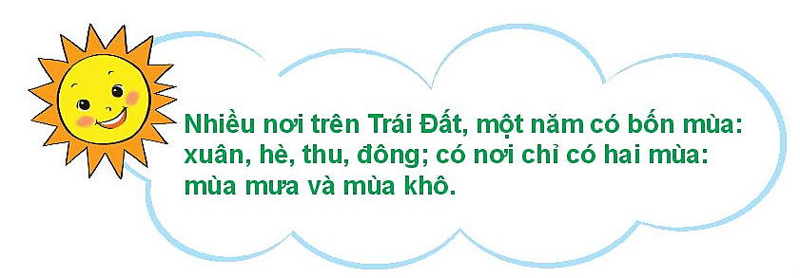

Mỗi mùa có một đặc điểm khác nhau. Cần lựa chọn trang phục theo mùa để có một cơ thể khỏe mạnh.

Slide 8
Yêu cầu cần đạt
Nêu được cách mặc trang phục phù hợp theo mùa.
Lựa chọn trang phục phù hợp theo mùa để giữ cơ thể khỏe mạnh.
- Có ý thức theo dõi dự báo thời tiết để thực hiện việc lựa chọn trang phục và đồ dùng phù hợp với thời tiết.

Slide 9
Tạm biệt
và hẹn gặp lại các con!

